Slide 1

Inteligencia Artificial
Dr. Leon Felipe Palafox Novack
lpalafox@up.edu.mx

Slide 2
Noticias del Día
1

Slide 3
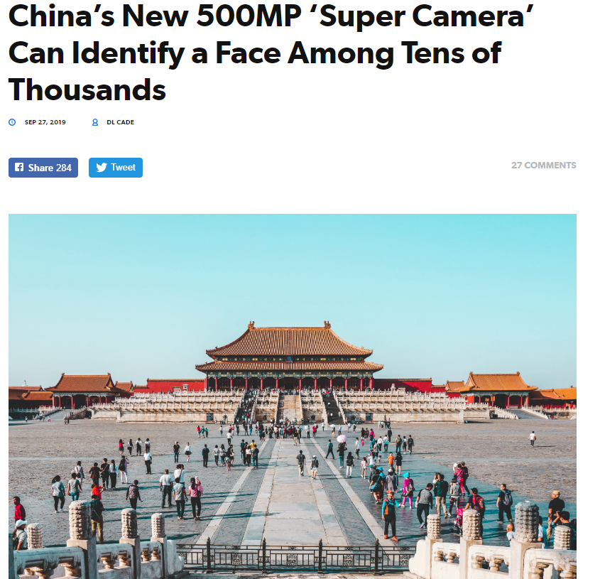
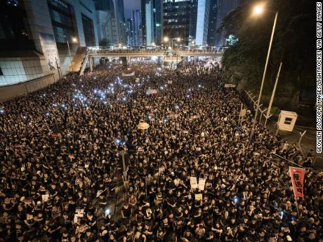

Slide 4
Cuál es el agente?
Cuál es su ambiente?
Cuales son sus actuadores?
Cuales son sus sensores?
Que tipo de agente es?
Si tuvieran que programarlo ahora, como lo harían?

Slide 5
Examenes
2

Slide 6
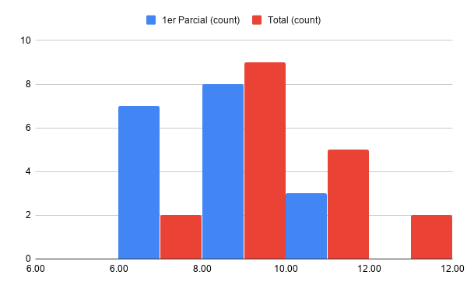
Resultados

Slide 7
Clase Pasada
3

Slide 8
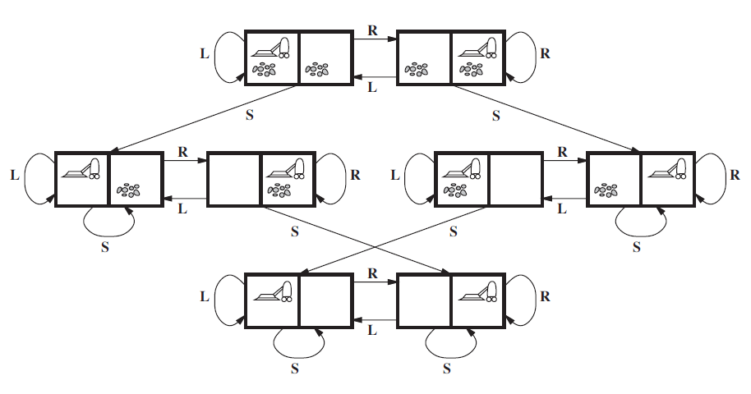

Slide 9
Ejemplo 1
Estados: Están determinados por la ubicación del agente y la existencia de tierra.
¿Cuántos estados hay?

Slide 10
Árbol de búsqueda
Supongamos que nos queremos ir a Acapulco.
Vamos a crear un árbol de estados
Vamos a ver todas las posibles rutas

Slide 11
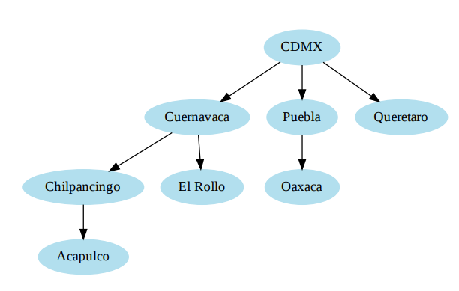

Slide 12
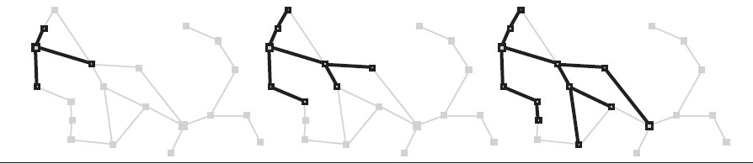

Slide 13
Diferencia entre árbol y gráfica
Diferencias entre una estructura de árbol y una grafica
Un árbol no tiene ciclos
Un árbol sólo tiene una ruta entre dos elementos
Los hijos sólo tienen un padre
Complejidad

Slide 14
Algoritmos de Busqueda
5
Agentes Racionales

Slide 15
Búsqueda por ancho del árbol (BFS)
Es una estrategia donde expandimos todos los nodos hijos, antes de bajar al siguiente nivel.
Las acciones por lo general no tienen costo.

Slide 17
Implementación
Código de Python
https://colab.research.google.com/drive/1cqwSxX6ntQibvg3uyj8OaICOZFFNYSTN

Slide 18
Complejidad
Imagínense que tenemos un árbol de 3 niveles.
La solución esta en el útimo elemento (worst case)
Cada nodo tiene “b” hijos.

Slide 19
Complejidad
En el primer nivel se exploran “b”
En el segundo nivel se exploran b nodos b veces
b*b
En el tercer nivel se exploran b nodos b veces b veces
b*b*b
La complejidad es O(n^d)
d es el numero de niveles

Slide 20
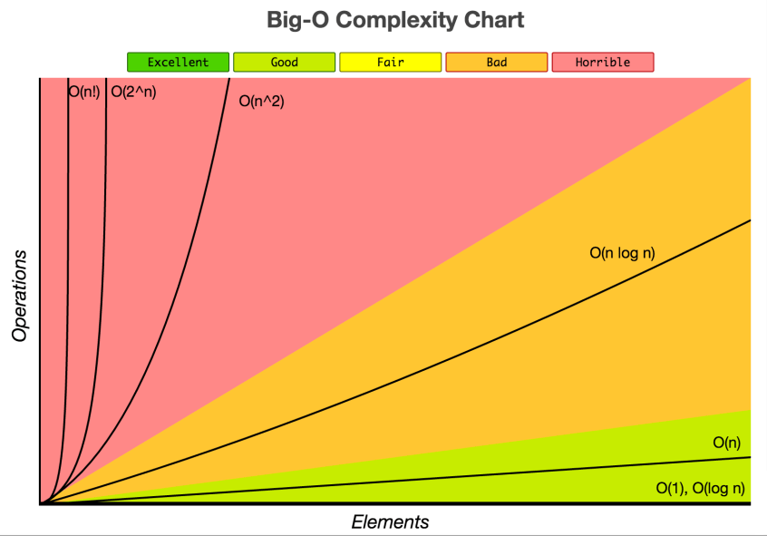

Slide 21
Tarea
Hacer el mismo análisis para búsqueda por profundidad (dfs).

Slide 22
Busqueda Local y problemas de optimización

Slide 23
La búsqueda en árbol (o grafo) tiene como característica:
Observable
Determinístico
Ambientes donde la solución es una secuencia de acciones.

Slide 24
En muchos problemas, no nos interesa el camino (path) para la solución.
Sólo nos interesa llegar.
Por memoria, se imaginan mantener registro en memoria de cada pequeño cambio de estado.

Slide 25
Optimización
En un problema de optimización, tratamos de encontrar la solución a un problema dentro de un espacio de estados.

Slide 26
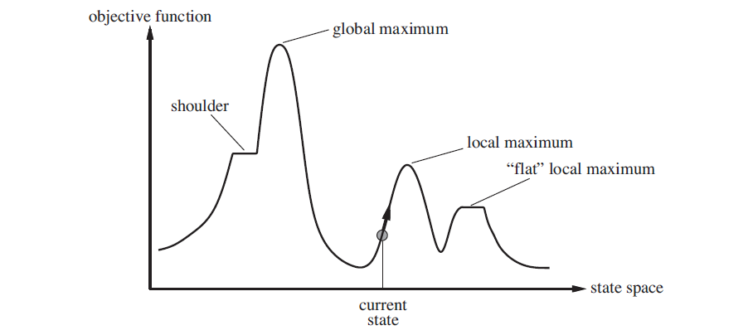

Slide 27
Busqueda local
Un algoritmo de búsqueda local:
Sólo tiene un nodo
Costo del nodo
Sirve para optimizar funciones matemáticas.

Slide 28
Lluvia de ideas
Como se les ocurriría encontrar el mejor valor, cuando sólo tienen acceso al estado presente?

